Slide 1
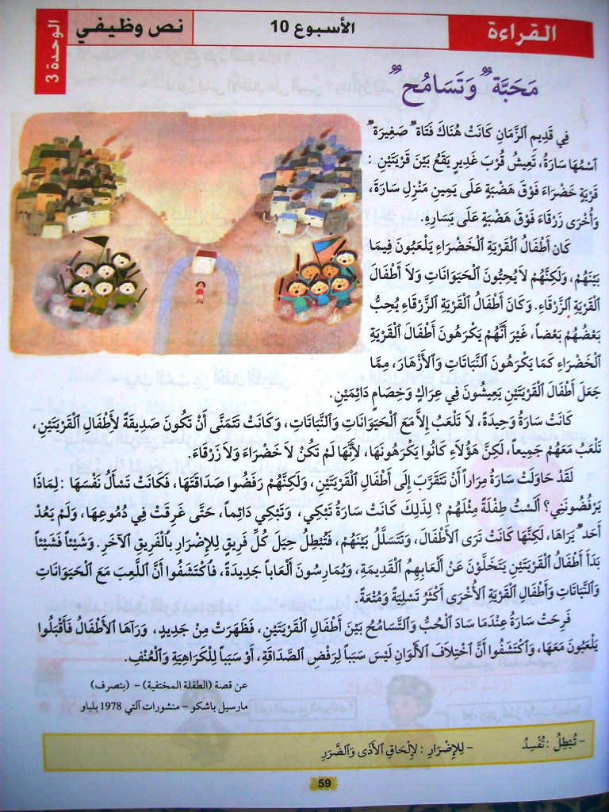
إظهار المعجم
الصفحة 2

Slide 2
إخفاء المعجم
الصفحة 2

Slide 3
غَدِيرٌ - ج: غُدْرَانٌ.
1."مَاءُ الغَدِيرِ" : مَاءُ النَّهْرِ الصَّغِيرِ.

Slide 4
هَضْبَةٌ - ج: هَضْبَاتٌ، هِضَابٌ.
1."تُطِلُّ الْهَضْبَةُ عَلَى السُّهُولِ" :
مَا ارْتَفَعَ مِنَ الأَرْضِ.

Slide 5
عِرَاكٌ - (مص. عَارَكَ).
"اِشْتَدَّ الْعِرَاكُ بَيْنَهُمَا":
الخِصَامُ، الْقِتَالُ.

Slide 6
إظهار المعجم

Slide 7
إخفاء المعجم

Slide 8
."نَبَّهْتُهُ مِرَاراً" : وَهُنَا اسْتِعْمَالُ الجَمْعِ لِلدّلاَلَةِ عَلَى الكَثْرَةِ.
"مِرَاراً وَتَكْرَاراً".

Slide 9
حِيلَةٌ - ج: حِيَلٌ.
1. "حَبَكَ حِيلَةً":
خُدْعَةً، خَدِيَعةً، مَكِيدَةً.

Slide 10
1."سَادَ السُّكُونُ" : خَيَّمَ. "يَسُودُ الصَّمْتُ الغُرْفَةَ
سَادَ - سُدْتُ، أَسُودُ، سُدْ مص. سِيَادَةٌ. سُؤْدُدٌ.
"حَيْثُ تَسُودُ القُوَّةُ يَزُولُ العَقْلُ”
"أرَادَ أنْ يُفَرِّقَ لِيَسُودَ". "فَرِّقْ تَسُدْ".

Slide 11
أقْبَلَ - أقْبَلْتُ، أُقـْبِلُ، أَقـْبِلْ مص. إقْبَالٌ.
1."أقْبَلَ العِيدُ" : هَلَّ.
2."أَقْبَلَ النَّهارُ": لاَحَ في الأُفُقِ. "أقْبَلَ اللَّيْلُ".
3."أقْبَلَ إلَيْهِ يَأْمُلُ مُساعَدَتَهُ": أتَى.
4."أقْبَلَ عَلَى الدَّرْسِ بِنَشاطٍ وَعزِيمَةٍ"
اِهْتَمَّ بِهِ وَاجْتَهَدَ.

Slide 12
عَنُفَ - عَنُفْتُ، أَعْنُفُ،
مص. عُنْفٌ، عَنَافَةٌ.
1"عَنُفَ بِالرَّجُلِ" :
لَمْ يَرْفَقْ بِهِ، عَامَلَهُ بِشِدَّةٍ وَعُنْفٍ أَوْ لاَمَهُ وَعَيَّرَهُ.
"يُدْرَكُ بِالرِّفْقِ مَا لاَ يُدْرَكُ بِالعُنْفِ".

Slide 13
تصريف المضارع
الرجوع الصفحة1
الفعل: لَعِبَ
الماضي المعلوم
أنا | لَعِبْتُ | نحن | لَعِبْنَا | نحن | لَعِبْنَا
أنت | لَعِبْتَ | أنتما | لَعِبْتُمَا | أنتم | لَعِبْتُم
أنتِ | لَعِبْتِ | أنتما | لَعِبْتُمَا | أنتن | لَعِبْتُنَّ
هو | لَعِبَ | هما | لَعِبَا | هم | لَعِبُوا
هي | لَعِبَتْ | هما | لَعِبَتَا | هن | لَعِبْنَ

Slide 14
تصريف الأمر
الرجوع الصفحة1
الفعل: لَعِبَ
المضارع المعلوم
أنا | أَلْعَبُ | نحن | نَلْعَبُ | نحن | نَلْعَبُ
أنت | تَلْعَبُ | أنتما | تَلْعَبَانِ | أنتم | تَلْعَبُونَ
أنتِ | تَلْعَبِينَ | أنتما | تَلْعَبَانِ | أنتن | تَلْعَبْنَ
هو | يَلْعَبُ | هما | يَلْعَبَانِ | هم | يَلْعَبُونَ
هي | تَلْعَبُ | هما | تَلْعَبَانِ | هن | يَلْعَبْنَ

Slide 15
الرجوع الصفحة1
الفعل: لَعِبَ
الأمر
أنت | اِلْعَبْ | أنتما | اِلْعَبَا | أنتم | اِلْعَبُوا
أنتِ | اِلْعَبِي | أنتما | اِلْعَبَا | أنتن | اِلْعَبْنَ

Slide 16
تصريف المضارع
الرجوع الصفحة 2
الفعل: رَأَى
الماضي المعلوم
أنا | رَأَيْتُ | نحن | رَأَيْنَا | نحن | رَأَيْنَا
أنت | رَأَيْتَ | أنتما | رَأَيْتُمَا | أنتم | رَأَيْتُم
أنتِ | رَأَيْتِ | أنتما | رَأَيْتُمَا | أنتن | رَأَيْتُنَّ
هو | رَأَى | هما | رَأَيَا | هم | رَأَوْا
هي | رَأَتْ | هما | رَأَتَا | هن | رَأَيْنَ

Slide 17
تصريف الأمر
الرجوع الصفحة 2
الفعل: رَأَى
المضارع المعلوم
أنا | أَرَى | نحن | نَرَى | نحن | نَرَى
أنت | تَرَى | أنتما | تَرَيَانِ | أنتم | تَرَوْنَ
أنتِ | تَرَيْنَ | أنتما | تَرَيَانِ | أنتن | تَرَيْنَ
هو | يَرَى | هما | يَرَيَانِ | هم | يَرَوْنَ
هي | تَرَى | هما | تَرَيَانِ | هن | يَرَيْنَ

Slide 18
الرجوع الصفحة 2
الفعل: رَأَى
الأمر
أنت | رَ | أنتما | رَيَا | أنتم | رَوْا
أنتِ | رَيْ | أنتما | رَيَا | أنتن | رَيْنَ

